Slide 1
"Türkiye'de İtfaiye Hizmetlerinin Merkezileştirilmesi Tartışmaları ve Kurumsal Reorganizasyonun Değerlendirilmesi"
Lec.Osman Furkan ERGÜN
ANKARA UNIVESITY
First Aid and Emergency Programme

Slide 2
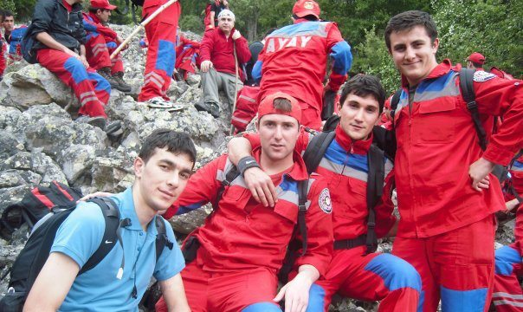
Neden İtfaiye?

Slide 3
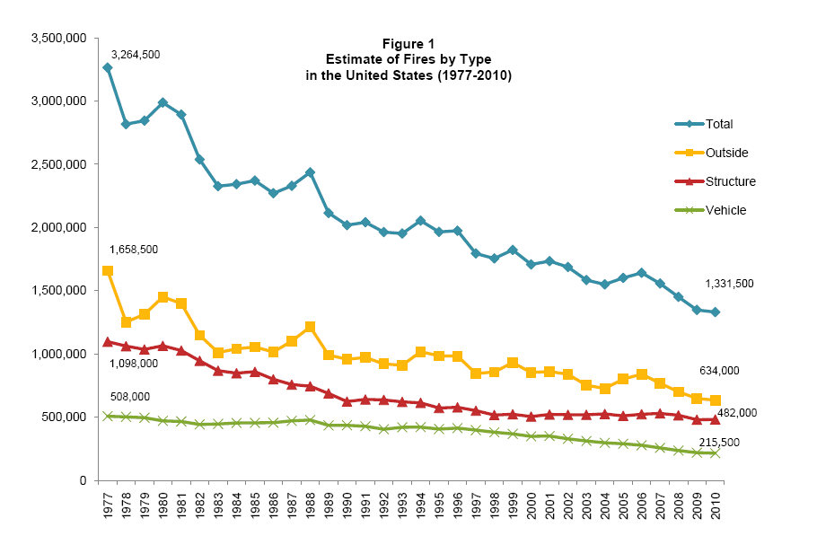
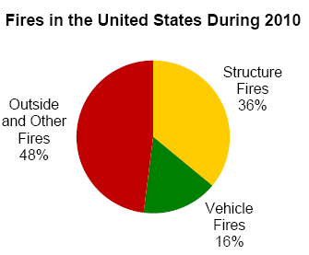
ABD İtfaiye İstatistikleri:
ABD de 2010 yılında 1.331.500 itfai olay bildirildi.
Bu olaylarda 3120 sivil öldü 17.720 sivil yaralandı

Slide 4
Türkiye’de durum:
İstanbul’da 2013 yılında 97.113 vakaya müdahale edildi.
Ankara da 18.961 vakaya müdahale edildi.
Ölü ve yaralı sayıları ile ilgili net bir bilgi yok.

Slide 5
Gölcük depreminde resmi raporlara göre, 17.480 ölüm, 23.781 yaralı oldu.
Van depreminde 604 ölü, 4152 yaralı

Slide 6
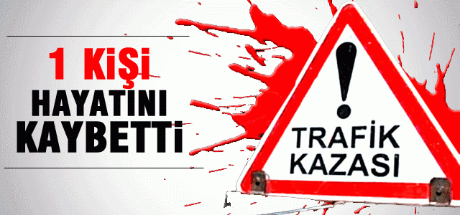
Sizce Türkiye’de 1 yılda Gerçekleşen Trafik Kazalarında ki Ölü ve Yaralı Sayısı Kaçtır?

Slide 7
Sadece 2014 yılında
Türkiye’de 168.512 adet ölümlü yaralanmalı trafik kazası meydana geldi
Bu kazalarda 3.524 kişi hayatını kaybederken 285.059 kişi yaralandı.

Slide 8
SONUÇTA
Her birkaç yılda bir Gölcük Depremini,
yılda birkaç kez ise Van depremini yaşıyoruz!
İtfaiye
olayların tam ortasında ve
müdahalenin kalbinde yer alıyor.

Slide 9
Türkiye’de İtfaiye teşkilatları Belediye bünyesindedir ve ikiye ayrılmaktadır.
Büyük illerde tüm ilden sorumlu İtfaiye Daire Başkanlıkları
Küçük İllerde sadece merkezden sorumlu İtfaiye Müdürlükleri
itfaiyelerin standardizasyon sorunu ve reorganizasyonu ile ilgili birçok sıkıntı bu durumdan kaynaklanmaktadır!

Slide 10
Türkiye’de Büyük Ve Küçük İtfaiye Örneklerinde Müdahale Biriminde Çalışan İtfaiyecilerin İş Kazası Geçirme Durumları, Çalışma Şartları Ve Meslek Memnuniyetleri
Kazaların Demografisi ve Epidemiyolojisi A.B.D.
Yüksek Lisans Tezi
Osman Furkan ERGÜN
2012

Slide 11
KBRN Müdahale Eğitimi Alma Durumu
Ankara bölgesinde katılımcıların %45.1’inin KBRN müdahale eğitimi aldığı saptanırken,
Balıkesir bölgesindeki katılımcıların %73.1’inin,
Sivas bölgesindeki katılımcıların ise %80’inin KBRN müdahale eğitimi almadığı saptanmıştır.

Slide 12
Araç-gereç ve koruyucu ekipmanın yeterli kalitede bulma durumu bölgelere göre analiz edildiğinde
Ankara bölgesindeki katılımcıların %75.2 ‘si yeterli kalitede bulmazken,
Balıkesir bölgesindeki katılımcıların %71.2’si,
Sivas bölgesindeki katılımcıların ise %70’i araç-gereç ve koruyucu ekipmanı yeterli kalitede bulmaktadır.

Slide 13
Hizmet Binaları
İtfaiye binasını hizmet kalitesi ve iş verimi açısından en verimli olduğunu düşünen bölge Balıkesir bölgesi olarak saptanmıştır.
Sivas bölgesinde bulanlarla bulmayanların yüzdeleri yakınken
Ankara bölgesinde yeterli bulanların yüzdesi %6.8, bulmayanların yüzdesi ise %72.2 olarak saptanmıştır.

Slide 14
İtfaiyecilerin çoğunluğu
mesleki uygulamaların standardize edilmemiş olması ve görev tanımlarının netleştirilmemiş olmasından yakınmaktadır.

Slide 15
İtfaiyecilik Mesleğinin Daha İyi Bir Hale Gelebilmesi İçin Öneriler (n=145) | Sayı | %* | %**
Meslek sınıfı olmalı | 53 | 19.1 | 36.6
İtfaiye belediyeden ayrılmalı | 41 | 14.8 | 28.3
Konunun uzmanı kişiler işe alınmalı | 26 | 9.4 | 18.0
Eğitim daha iyi hale getirilmeli | 21 | 7.6 | 14.5
Taşeron firmalar üzerinden çalışanlar eşit şartlara kavuşmalı | 20 | 7.2 | 13.8
İtfaiyenin halka tanıtılmalı ve sevdirilmeli | 19 | 6.9 | 13.1
Yıpranma payı düzeltilmeli | 15 | 5.4 | 10.3

Slide 16
 |  | Sayı | %*
Belediyenin İtfaiyeye Sağladığı Destek Ve Yatırımları Yeterli Bulma Durumu (n=235)
Yetersiz |  | 98 | 41.7
Yeterli |  | 77 | 32.8
Kısmen yeterli |  | 60 | 25.5
İtfaiyelerin Ayrı Bir Kamu Kuruluşunun Çatısı Altına Taşınması Gerektiğini Düşünme Durumu(n=235)
Taşınmamalı |  | 24 | 10.2
Taşınmalı |  | 211 | 89.8
 | Kamu Kuruluşları(n=205)
 | İçişleri Bakanlığı | 177 | 86.3
 | AFAD(Acil Durum ve Afet Yönetimi Başkanlığı) | 14 | 6.8
 | TSK (Türk Silahlı Kuvvetleri) | 2 | 1.0
 | Valilik | 12 | 5.9
 | Toplam | 205 | 100.0

Slide 17
Tüm bu farklılıklar illerde ki itfaiye teşkilatlarının müdahale kalitesinde farklılıklara yol açmaktadır.
Bundan itfaiyeciler de, o ilde yaşayan vatandaşlarda iyi veya kötü etkilenmektedirler.

Slide 18
Merkezileşme Diyoruz Ama Dünyada Durum Nasıl?

Slide 19
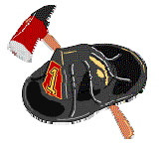
ABD deki İTFAİYECİ SAYILARI
2014 yılı verilerine göre:
ABD de 1.134.400 itfaiyeci var.
Bunların 346.150 (% 31) kadrolu, 788.250 (% 71) gönüllü itfaiyecilerden oluşmaktadır.
Merkezi bir itfaiye teşkilatına bağlı

Slide 20
ALMANYA:
1.3 milyon itfaiyeci var.%90’ı gönüllü.
İtfaiye, eyalet ve yerel yönetimlere bırakılmış durumda.
Yasa gereği, 100 bin nüfusun üzerindeki yerleşimlerde meslek eğitimi almış itfaiye memurları bulundurma zorunluluğu var. 18-24 aylık bir meslek eğitiminden geçiriliyorlar.

Slide 21
İNGİLTERE:
İtfaiyeciler belediyelere bağlı. İngiltere’de en büyük itfaiye Londra İtfaiyesi.
1918 tarihli İtfaiyeciler Sendikası’nın 48 bin üyesi var.

Slide 22
FRANSA:
Ordu ve içişlerine bağlı çalışan iki kol itfaiye eri var.
Paris ve Marsilya’da askeri itfaiye erleri görev yapıyor. Güçlü sendikal hakları var.
Tüm itfaiye örgütleri, Fransa Ulusal İtfaiye Erleri Federasyonu’na bağlı faaliyet gösteriyor.
28 bini kadın olmak üzere 250 bin itfaiye eri var. Bunların %15’i profesyonel itfaiyeci, geri kalanı ise gönüllü er.

Slide 23
RUSYA:
2002 yılında itfaiye, İçişleri Bakanlığı’ndan Acil Durumlar Bakanlığı’na devredildi. Bu bakanlığın kadrosu çoğunlukla askeri, ancak itfaiyeciler sivil.
9 profesyonel itfaiye meslek okulu, gereken kalifiye personeli yetiştiriyor.
Rusya da toplam itfaiyeci sayısı 220 bin.
İtfaiyenin 13 bin 600 istasyonu bulunuyor.

Slide 24
TÜRKİYE
Türkiye şehir itfaiye kuruluşlarında 2009 yılı rakamları ile
32.009 itfaiyeci görev yapmakta.
Bazı illerde gönüllü itfaiyeciler var.

Slide 25
Belediye İtfaiye Yönetmeliğine Göre İtfaiyecilerin Görevleri:
Yangınlara müdahale etmek ve söndürmek,
Her türlü teknik kurtarma gerektiren olaylara müdahale etmek ve arazide, su üstü ve su altında her türlü arama ve kurtarma çalışmalarını yapmak,
Su baskınlarına müdahale etmek,
Doğal afetler ve olağanüstü durumlarda kurtarma çalışmalarına katılmak,

Slide 26
Belediye İtfaiye Yönetmeliğine Göre İtfaiyecilerin Görevleri:
KBRN(NBC) kirlenmelerinde arıtma işlemlerine yardımcı olmak,
Halkı, kurum ve kuruluşları itfaiye hizmetleri ile ilgili olarak bilgilendirmek, alınacak önlemler konusunda eğitmek ve bu konuda tatbikatlar yapmak,
Belediye sınırları dışındaki olaylara müdahale etmek,
Talep edilmesi halinde orman yangınlarının söndürülmesi çalışmalarına katılmak,

Slide 27
İmar planlarına göre parlayıcı, patlayıcı ve yanıcı madde depolama yerlerini tespit etmek,
Kuruluşları yangına karşı önlemler yönünden denetlemek, bu konularda mevzuatın öngördüğü izin ve ruhsatları vermek,
Belediye başkanının verdiği diğer görevleri yapmak!
???

Slide 28
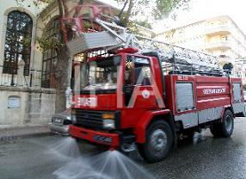
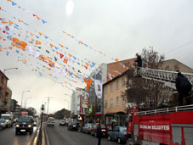

Slide 29
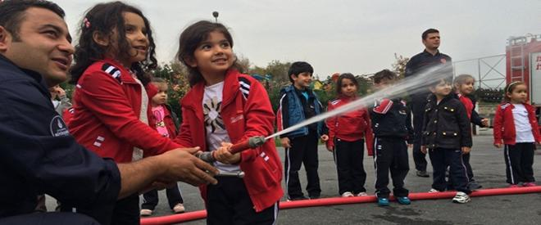
Neler yapılmalı?

Slide 30
Sonuç olarak:
İtfaiyeler tek bir çatı altında toplanmalı, gerekli standardizasyonlar yapılmalı, itfaiye çalışanlarının sosyal ve fiziki şartları her ilde eşitlenmeli, kısaca Emniyet Genel Müdürlüğü gibi İtfaiye Başkanlığı çatısı altında itfaiyeler tek bir bütün haline getirilmelidir.

Slide 31
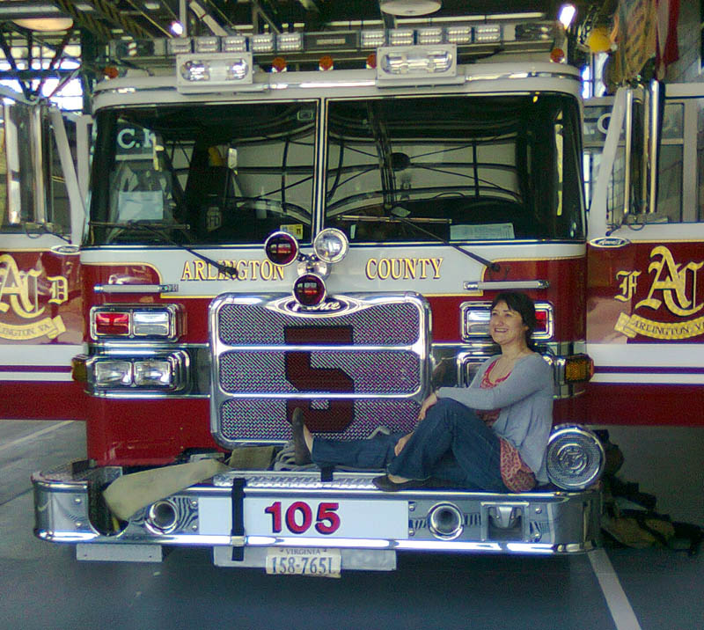
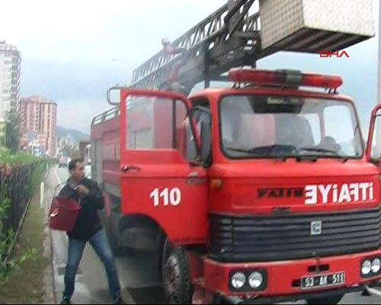
İtfaiyeciler ne istiyor?

Slide 32
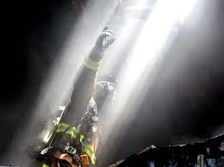
TEŞEKKÜRLER

Slide 33
Kaynakça:
http://www.ankara.bel.tr/AbbSayfalari/ankara_itfayesi/ankara_itfayesi.aspx ANKARA İTFAİYESİ
http://www.nfpa.org NATİONAL FİRE PROTECTİON ASSOCİATİON
http://www.ctif.org/ International association of fire and rescue service
http://www.memursen.org.tr/haberdetay.php?fide=2065
İTFAİYE ÇALIŞANLARININ SAĞLIK SORUNLARI Hacettepe Üniversitesi Sağlık Bilimleri Enstitüsü İş Sağlığı Programı Doktora Tezi Dr. Levent Tunalı 1996
ANKARA İLİ BÜYÜKŞEHİR BELEDİYESİMERKEZ İTFAİYE’DE ÇALIŞAN İTFAİYECİLERİN GENEL SAĞLIK VE BESLENME DURUMLARININ SAPTANMASI Hacettepe Üniversitesi Sağlık Bilimleri Enstitüsü Diyetetik Programı YÜKSEK LİSANS TEZİ Figen KÜÇÜK 2006
http://www.usfa.fema.gov/ U.S. Fire Administration
http://www.arem.gov.tr/ T.C. İçişleri Bakanlığı Araştırma ve Etütler merkezi
http://www.ibb.gov.tr İstanbul Büyükşehir Belediyesi İtfaiıye daire başkanlığı

